Slide 1
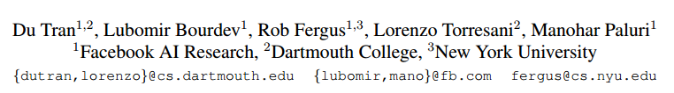
C3D
相关论文：
C3D: Generic Features for Video Analysis
Learning Spatiotemporal Features with 3D Convolutional Networks(2015 ICCV)
作者：

Slide 2
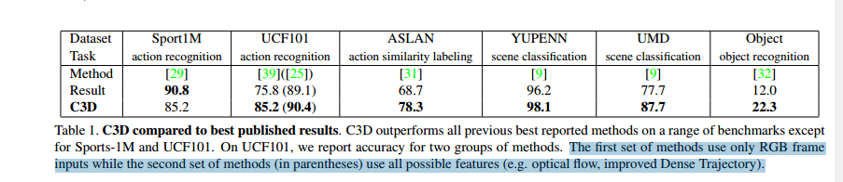
三个发现：
3D ConvNets 适合时空特征的学习
3*3*3的卷积核最适合3D ConvNets
我们的C3D是最先进的方法

Slide 3
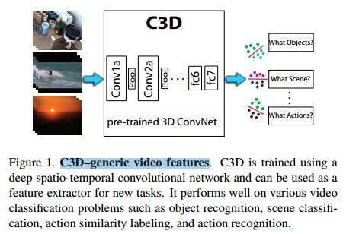
四个特征：
generic
compact
efficient
simple

Slide 4
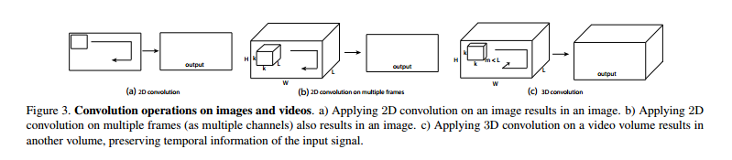
2D vs 3D
三维卷积保留了时间信息并将其传递到下一层，而二维卷积则将其完全折叠。

Slide 5
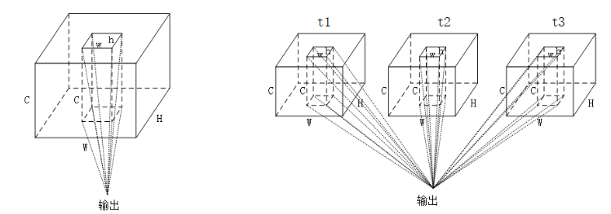
2D vs 3D
3D卷积核与2D卷积核相比，其多了时间维度的卷积。

Slide 6
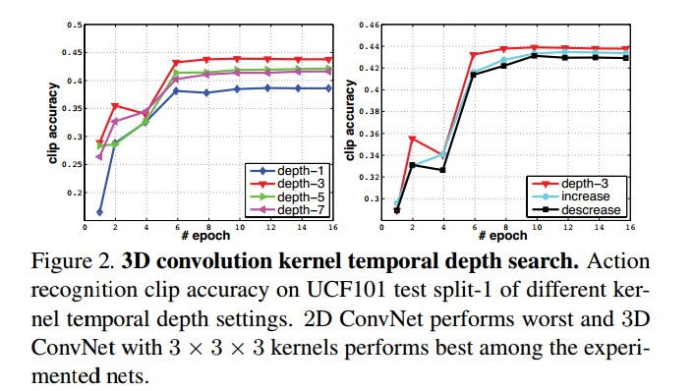
3D convolution kernel temporal depth search
左图：为探索3D卷积核时间深度的实验结果，设置了4种固定尺寸的3D卷积核，分别为1×3×3，3×3×3，5×3×3，7×3×3，实验表明 3×3×3尺寸的卷积核取得了最优的结果
右图：设置3种对比的网络结构，不同层的3D卷积核的时间深度分别为时间深度不变： 3−3−3−3−3，时间深度递增：3−3−5−5−7，时间深度递减：7−5−5−3−3。实验结果表明当卷积网络中所有的3D卷积核的时间深度一致，尺寸都为3×3×3时，得到的效果最好。

Slide 7
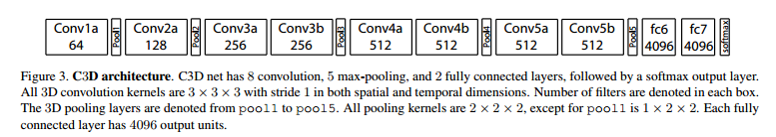
C3D Architecture
该网络包含8个卷积层，5个池化层，2个全连接层和1个softmax输出层。所有层的3D卷积核的尺寸为 3×3×3,步长为 1×1×1。第一层池化层的尺寸为 1×2×2，步长为 1×2×2，其余池化层的尺寸为 2×2×2，步长为 2×2×2。文章认为不那么过早地池化时间信息，可以在早期阶段保留更多的时间信息。网络的输入的视频长度为16帧，输入的视频帧尺寸为 112×112。

Slide 8
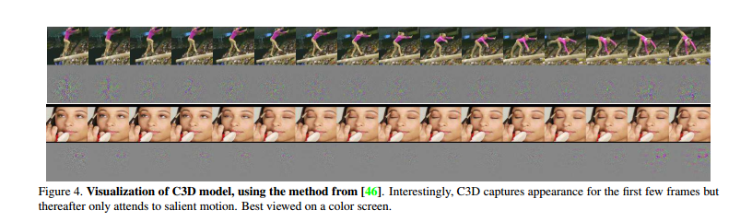
Visulization of C3D model
在视频的前几帧，C3D主要关注的是视频帧中的显著性区域，在之后的几帧中会跟踪这些显著变化的区域。

Slide 9
C3D Video Descriptor
训练后，C3D可用作其他视频分析任务的特征提取器。 为了提取C3D特征，视频被分割成16帧长的片段，在两个连续片段之间具有8帧重叠。 这些片段被传递到C3D网络以提取fc6激活。 对这些片段fc6激活进行平均以形成4096维的视频描述符，然后接着做L2标准化。

Slide 10
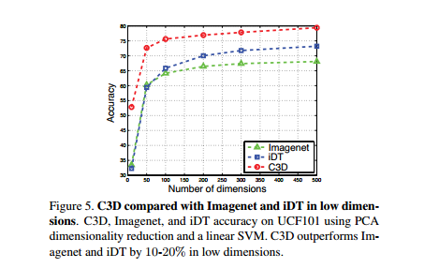
C3D is Compact
所谓的C3D描述子，就是C3D网络第一个全连接层输出的特征经过L2归一化后的结果，文章对该描述子的做了实验，表明该描述子有良好的压缩性和泛化性。
作者使用PCA降维的方法对C3D描述子进行了降维，并与Imagenet特征和iDT特征做了比较，实验结果如下图所示。可以发现C3D描述子还是由很好的压缩性的，这对大规模快速视频检索很有帮助。

Slide 11
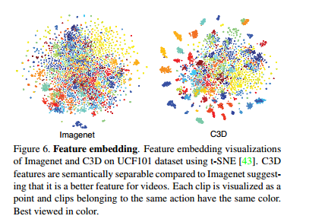
C3D is Compact
从UCF101随机选择100K个片段，然后使用来自IImagenet和C3D的特征来提取这些片段的fc6特征。 然后使用t-SNE将这些特征投影到二维空间。

Slide 12
Action recognition
Dataset:ASLAN数据集由432个动作类的3,631个视频组成
任务：预测给定的一对视频对象是否属于相同或不同的动作
方法：将视频分为重叠8帧的16帧片段。 我们提取每个片段的C3D特征：prob，fc7，fc6，pool5。 通过分别平均每种特征类型的片段特征，然后进行L2归一化，来计算视频特征。
给出一对视频，我们计算12个不同的距离。 具有4种特征，我们从每对视频获得48维（12×4 = 48）特征向量。 由于这48个距离彼此无法比较，我们将它们独立地归一化，使得每个维度具有零平均值和单位方差。 最后，训练线性SVM以根据这48维特征向量将视频对归类为相同或不同的。
The Action Similarity Labeling Challenge

Slide 13
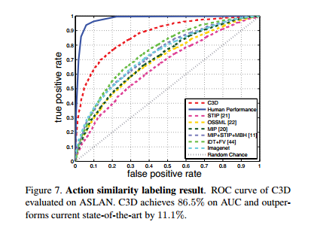
Action recognition
该图为ROC曲线图
横轴为负正类率，纵轴为真正类率
ROC曲线越靠拢(0,1)点，越偏离45度对角线越好

